Slide 1
PEMBERDAYAAN MASYARAKAT
PASCA PANDEMI COVID 19
Oleh :
M. Nurul Yamin
Ketua MPM PP Muhammadiyah
Dosen Pascasarjana UMY
.

Slide 2
PROLOG
Salah satu problem kebangsaan kita adalah KESENJANGAN
Kesenjangan di Indonesia memiliki kerentanan yang tinggi karena melibatkan antar etnis yang berbeda, minoritas-mayoritas.
Gini Rasio (indikator tingkat ketimpangan secara menyeluh) Indonesia Tahun 2019 : 0,382
Kesenjangan terjadi di perkotaan dan di perdesaan

Slide 3
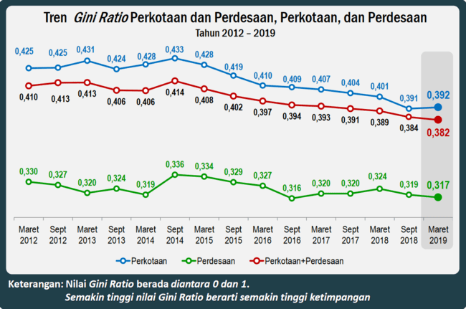

Slide 4
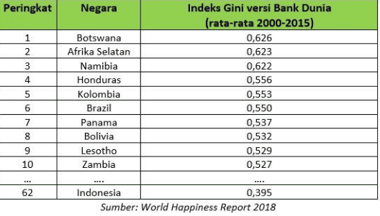

Slide 5
Kemiskinan
Angka kemiskinan di Indonesi versi BPS September 2019 sebesar 9,22 persen dari jumlah total penduduk, atau sebanyak 24,79 juta jiwa, dengan garis kemiskinan kurang dari Rp 13.374 pendapatan per hari atau Rp 401.220/per bulan
Garis kemiskinan Bank Dunia adalah sebesar USD 1,9 $ per hari, atau setara Rp 775.200 per bulan (kurs 13.600). Jika diukur dengan standar Bank Dunia, maka angka kemiskinan di Indonesia bisa lebih dari dua kali lipat.

Slide 6
Indeks Pembangunan Manusia
Ada relasi yang kuat antara kemiskinan, ketimpangan, dan juga pertumbuhan ekonomi (Barro;1999).
Pertumbuhan ekonomi yang tidak mendukung pada penurunan angka kemiskinan mendorong pada semakin lebarnya disparitas.
Indeks Pembangunan Manusia (IPM) atau Human Development Indeks Indonesia terus menurun dari urutan 110 (2015), 113 (2016), 116 (2018) , 111 (2019) dari 189 negara
Sebuah bangsa yang direcoki masalah kemiskinan dan kesenjangan sosial, kesempatan untuk maju bersaing sejajar dengan bangsa yang lain niscaya akan menghadapi berbagai tantangan internal yang kontra produktif.
(Richard Wilkinson & Kate Pickett
dalam buku The Spirit Level, Why Equality is Better for Everyone; (2010)

Slide 7
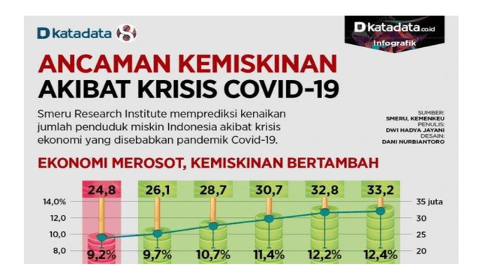

Slide 13
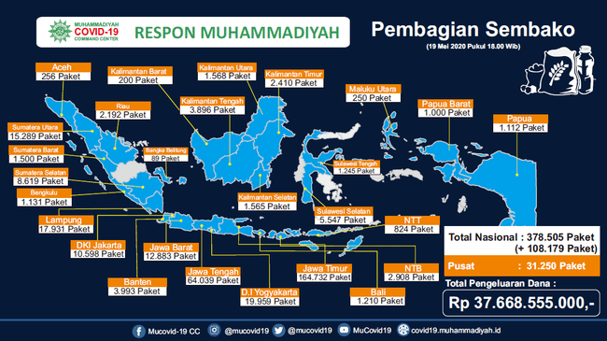

Slide 15
BASIS GERAKAN : Ideologis

Slide 16
Lanjutan
Surat Al-Maun menjadi landasan bagi gerakan sosial Muhammadiyah yang memberikan inspirasi untuk melahirkan sebuah kesadaran kolektif : kesadaran atas realitas sosial yang timpang khususnya dalam distribusi pangan yang berkeadilan.
Tahun 2025 Indonesia diprediksi akan mengalami krisis pangan (LIPI)
Pendusta agama memiliki 3 dimensi :
Personal
Institusi sosial
Negara -> diperlukan advokasi anggaran negara (APBN/APBD) yang pro orang miskin

Slide 17
BASIS GERAKAN : Historis
MAJELIS
PKO
1912
LEMBAGA BURUH TANI DAN NELAYAN
2000
MAJELIS PEMBERDAYAAN MASYARAKAT
2005 - SEKARANG
Reaksi Diskriminasi
Politik Etis Belanda
Reaksi Kristenisasi & Zending
Kesadaran kritis atas
pemahaman QS Al-Maun
(Alwi Syihab:2016)
REKONTEKSTUALISASI SPIRIT AL-MA’UN

Slide 18
MODEL PEMBERDAYAAN
Locality Development
Pemberdayaan berbasis potensi lokal/komunitas
Optimalisasi sumberdaya fisik dan manusia lokal/komunitas
Social Planing
Konsep menolong diri sendiri
Pelaku perencanaan orang dalam, bukan orang luar
Social
Action
Bersifat aksi pembelaan terhadap mustadh’afin
Advokasi terhadap perlakuan yang tidak adil
Bertujuan kemandirian dan meninggalkan ketergantungan
Memiliki ragam bentuk sesuai karakteriatik komunitas
Bersifat nahi munkar
Sumber : Kuntowijoyo : tt

Slide 19
STRATEGI PEMBERDAYAAN
LEVEL MAKRO
(Struktur Sosial, Sistem Politik,
Ideologi, Kebijakan Pemerintah, Lingkungan Gobal)
Sistem yang akomodatif dan responsif terhadap kebutuhan publik; full-participation of community
LEVEL MESO
(Lingkungan dan Komunitas; Norma Sosial, Nilai-nilai, Kultur)
Membantu lingkungan agar dapat mengakomodasi kebutuhan individu; social networking
LEVEL MIKRO
(Individual; sistem nilai, sikap, kepribadian, pengetahuan dan keterampilan)
Self-Awareness; memfasilitasi pengembangan potensi individual dan memfasilitasi adaptasi diri terhadap lingkungan

Slide 20
PEMBERDAYAAN SEBAGAI TRANSFORMASI BUDAYA (Best Practice)
Sebagai transformasi budaya pemberdayaan bersifat gradual, tidak instan
Pemberdayaan memerlukan nafas panjang, kesabaran, dan komitmen
Peberdayaan memerlukan sinergi dari para pihak baik internal maupun eksternal Muhammadiyah
Pemberdayaan adalah tugas kerisalahan dan kemanusiaan jangka panjang yang perlu terus menerus digelorakan.

Slide 21
KOLABORASI NEGARA – CIVIL SOCIETY
NEGARA KUAT-CS LEMAH
NEGRA KUAT-CS KUAT
NEGARA LEMAH-CS KUAT
NEGARA LEMAH-CS LEMAH

Slide 22
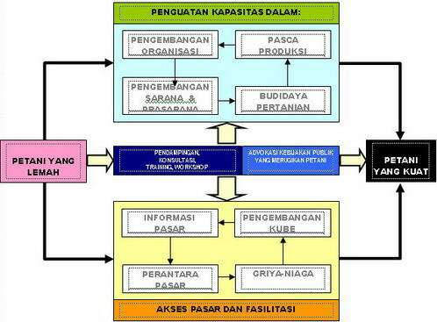
Dari Budaya Petani Lemah ke Petani Kuat

Slide 23
Membangun Budaya Inklusi Difabel
Data tentang jumlah difabel di Indonesia beragam, 12,15 % (Tim Riset UI), 8, 56 (Sensus 2015), 15
Tidak terdatanya difabel karena beberapa faktor, diantaranya disembunyikan oleh keluarga. Hal ini akan berakibat tidak tercatat sebagai warga negara sehingga tidak dapat menerima hak-haknya sebagai warga.
Pemberdayaan difabel meliputi 3 aspek :
Personal : Pelatihan bahasa isyarat
Sosial Ekonomi : Bank Difabel, Pertanian , Kerajinan
Struktural : Peraturan Daerah tentang Difabel. Telah teralisir di 5 Kabupaten dan Kota se DIY.

Slide 24
Pemulung : Perjuangan yang tak kenal lelah
Indonesian Center for Environment Law (ICEL): Indonesia berada di posisi kedua setelah Tiongkok sebagai Negara penghasil sampah plastik terbanyak.
Pemulung cermin korban kesenjangan dan potret kemiskinan kota
Di TPST Piyungan Bantul terdapat 500 dampingan pemulung yang tergabung dalam komunitas MARDIKO
Perlu persiapan menyambut perubahan tata kelola sampah yang berbasis teknologi
Aksi pemblokiran jalan menuju TPST Piyungan telah menyentak publik Yogyakarta Darurat Sampah

Slide 25
Suku Kokoda Papua : Dari Nomaden menuju Kampung Berkemajuan
Suku Kokoda Papua adalah suku nomaden yang selalu berpindah dengan berburu dan memakan buah hutan sebagai sumber kehidupannya
Suku Kokoda menetap di lahan milik Trans di distrik Warmon, dan sering terjadi konflik
Muhammadiyah membelikan tanah yang ditempati Suku Kokoda, dan atas kerjasama dengan Kementerian PUPR dibangun 85 unit rumah
Distrik Warmon kini sudah diakui setara kampung (desa)
Kini Kampung Kokoda telah memiliki fasilitas pendidikan, masjid, taman baca, BUMDES dengan bercocok tanam, beternak, dan berjualan.
UMY setiap tahun menerjunkan KKN bersama UNIMUDA Sorong

Slide 26
Suku Dayak Baturajang Berau : Saatnya Menanam dan Berproduksi
Suku Dayak Baturajang 99,9 % non muslim
Tradisi menebang dan merambah kayu hutan secara liar menjadi pemandangan yang tak aneh
MPM masuk mengajak berhenti menebang, tetapi menanam lahan kosong yang telah ditebang, dan memanfaatkan hasil tanaman lain seperti jahe untuk diproduksi sebagai minuman segar.
Kini sudah berdiri Koperasi Ilu Mudip Mading sebagai lembaga ekonomi masyarakat adat dayak Baturajang
UMY setiap tahun menerjunkan KKN mahasiswa

Slide 27
Desa Tliu Amanuban Timur NTT : Pendidikan dan Pertanian Lahan Kering
Desa Tliu mayoritas non muslim, dengan penduduk muslim sekitar 13-15 persen
Desa Tliu menjadi simbol kemajuan desa dengan adanya sekolah, panti asuhan, dan masjid, yang menjadi pusat aktifitas masyarakat
Problem air sampai saat ini belum terpecahkan
Pemberdayaan melalui pendidikan dan pertanian lahan kering
UMY setiap tahun menerjunkan KKN bersama UM Kupang

Slide 28
Asongan dan Usaha Mikro : Menuju Jajanan Sekolah Halal dan Sehat
Isu jajanan sehat dan halal menjadi penting di tengah maraknya kasus keracunan makanan di sekolah
Pemeriksaan kesehatan dan kehalalan makanan bekerjasama dengan Prodi Farmasi UMY dan UAD
Pelatihan kemasan dan olah pangan

Slide 29
Kampung Nelayan Berkemajuan
PENDIDIKAN
APK & IPM
KEAKSARAAN & KESETARAAN
KESEHATAN
KESEHATAN MASYARAKAT
IBU DAN ANAK & GIZI BURUK
FASOS
RUMAH IBADAH
BALAI WARGA
LIFE SKIL (PKH)
SARPRAS KESEHATAN
LINGKUNGAN FISIK
EKONOMI
SOSIAL
TERSIER
PERIKANAN TANGKAP
PERIKANAN BUDIDAYA & SEA FARMING
KELEMBAGAAN
KOPERASI
KELOMPOK USAHA BERSAMA/SEJENIS
SEKUNDER
COLDSTORAGE & INDUSTRI LAIN
ECOTOURSM
INDUSTRI OLAHAN RAKYAT
USAHA SENDIRI
KAWASAN BUYER
KESEHATAN LINGKUNGAN
SANITASI DAN AIR BERSIH
DRAINASE & RESAPAN
I
FDAL
JALAN & JEMBATAN
DERMAGA
INFRASTRUKTUR WILAYAH PERIKANAN
TEMPAT PENDARATAN IKAN PLUS
RUANG TERBUKA PESISIR
PEMUKIMAN
TEM

Slide 30
MPM
MAJELIS/LEMBAGA
ORTOM
PTM
AUM NON PENDIDIKAN
Pemerintah
BUMN
BUMD
SWASTA
PERORANGAN/
AKTIIVIS
PERORANGAN/
AKTIIVIS
MITRA BERSINERGI
MITRA BERSINERGI
MITRA BERSINERGI
INTERNAL
EKSTERNAL
MITRA BERSINERGI
MITRA BERSINERGI

